Slide 1
Группа «Колобки»
Еще один счастливый год позади…

Slide 2
Наша группа «Колобок»
Колобок – румяный бок
Мы играем и поем
Очень весело живем

Slide 3
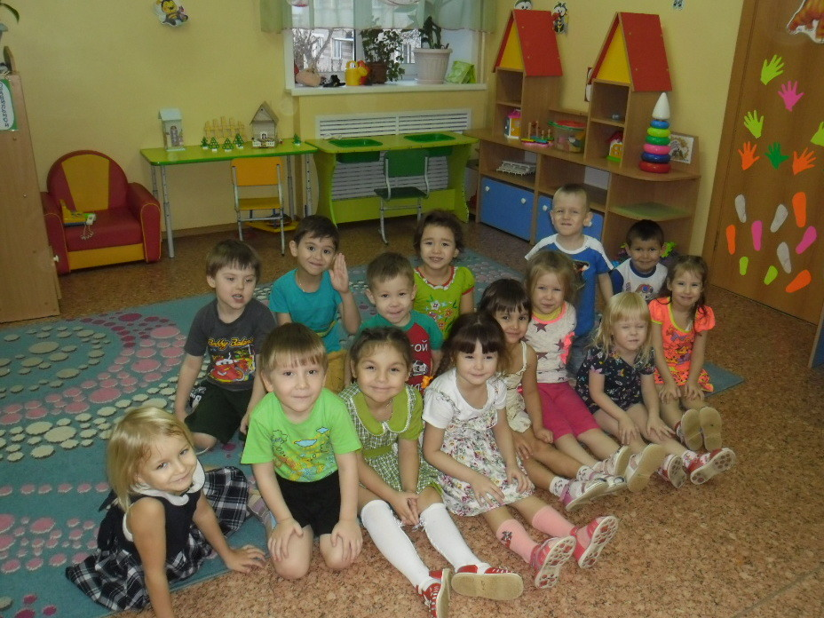
Нашу группу посещают 24 ребенка. Пребывание наших воспитанников в средней группе было ярким, веселым и насыщенным. Почти все задумки были реализованы. Каждый день был интересен и неповторим, так как мы с детьми всегда заранее планировали свою деятельность.

Slide 4
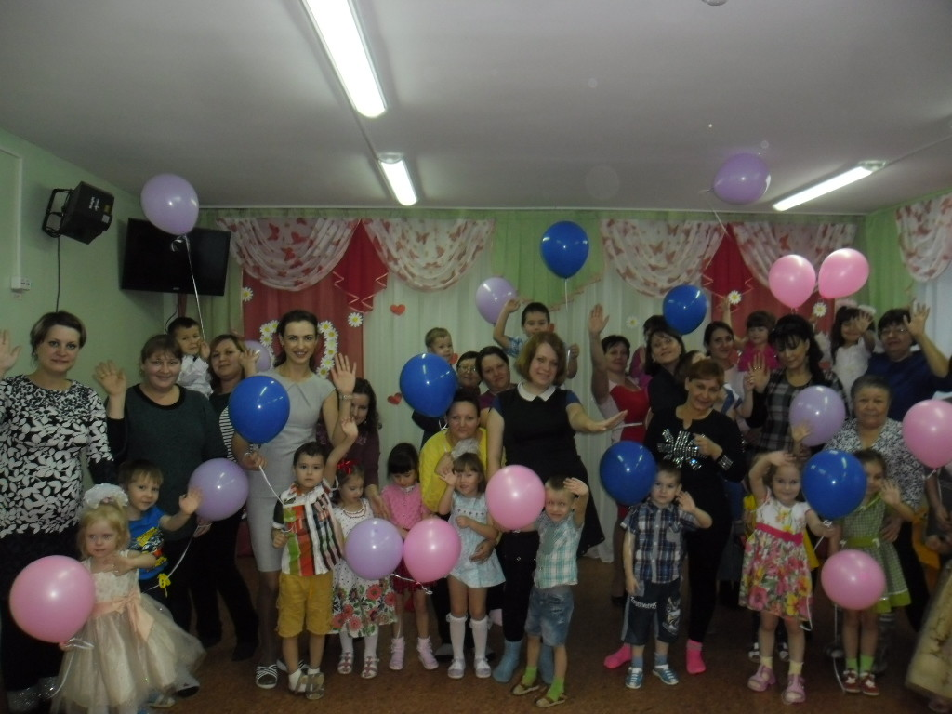
Огромную помощь и поддержку мы видим со стороны родителей, они наши главные друзья!

Slide 5
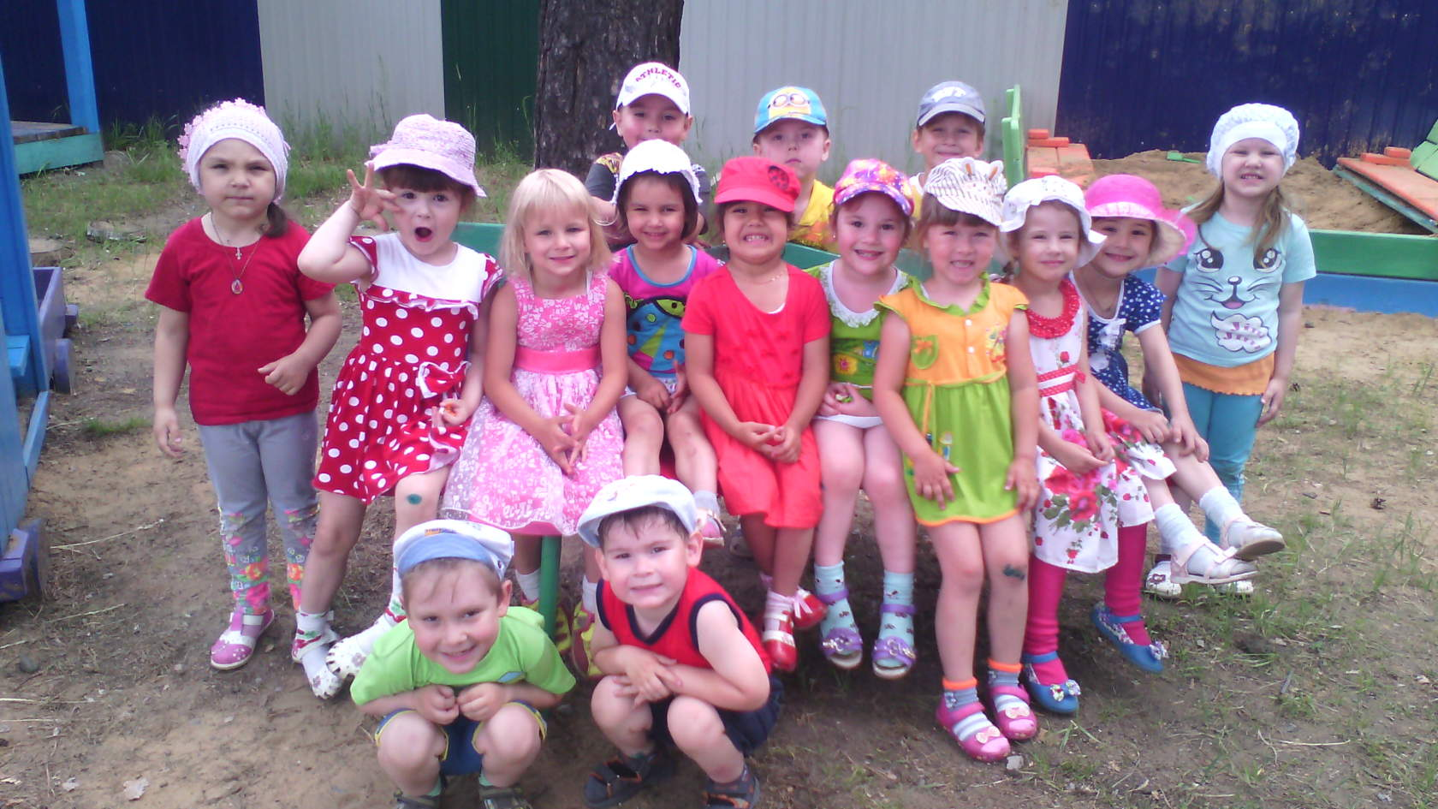
В течении всего года наша группа участвовала во всех мероприятиях проводимых в стенах детского сада. Мы всегда нацеливаем наших воспитанников и родителей на успех и на победу. Каждый день мы говорим детям, что они самые лучшие!

Slide 6
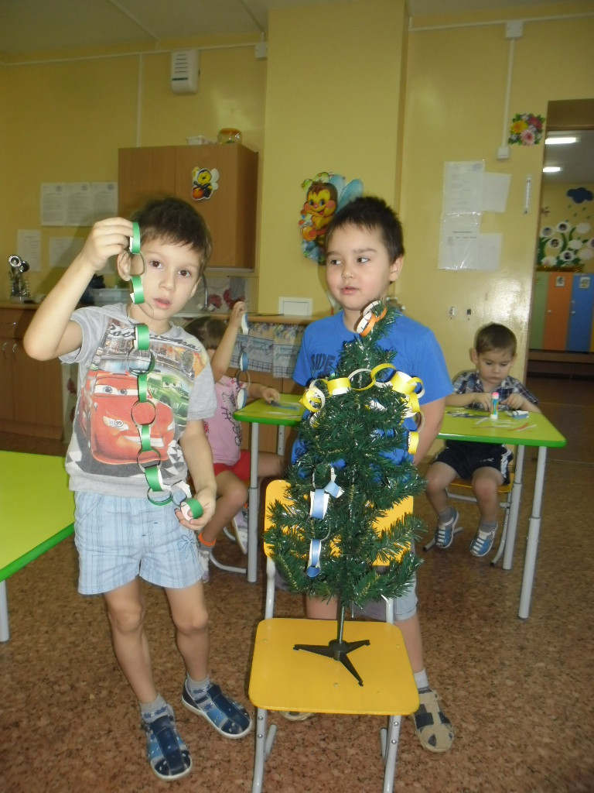
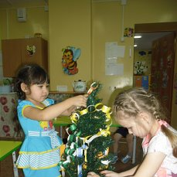
Помимо тематических праздников в ДОУ, у себя в группе мы проводили свои мини – развлечения.
Устраивали «Праздник елочки»

Slide 7
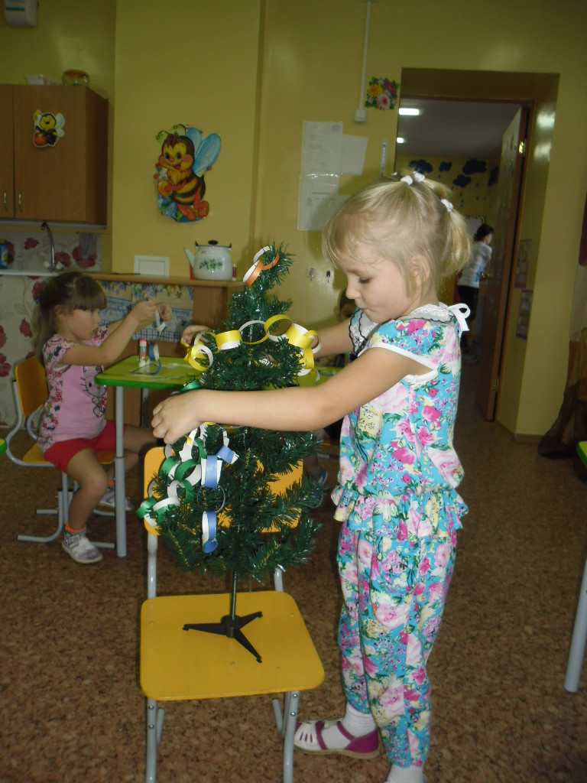
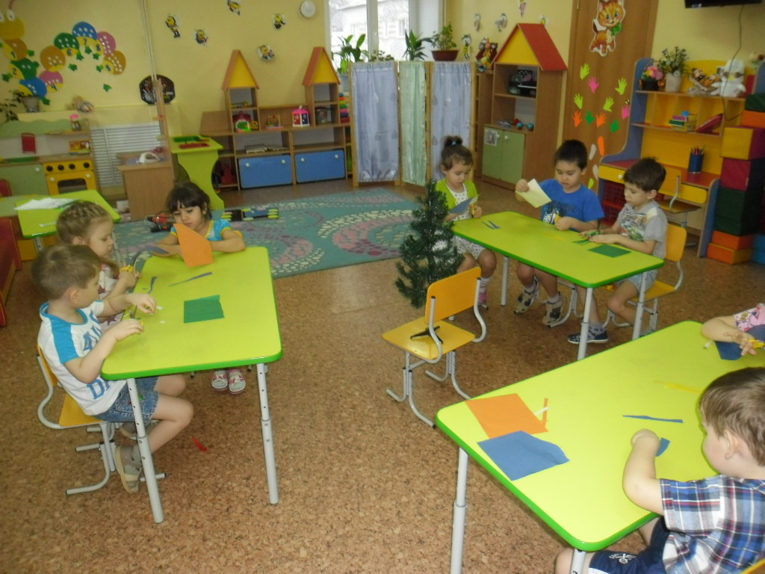

Slide 8
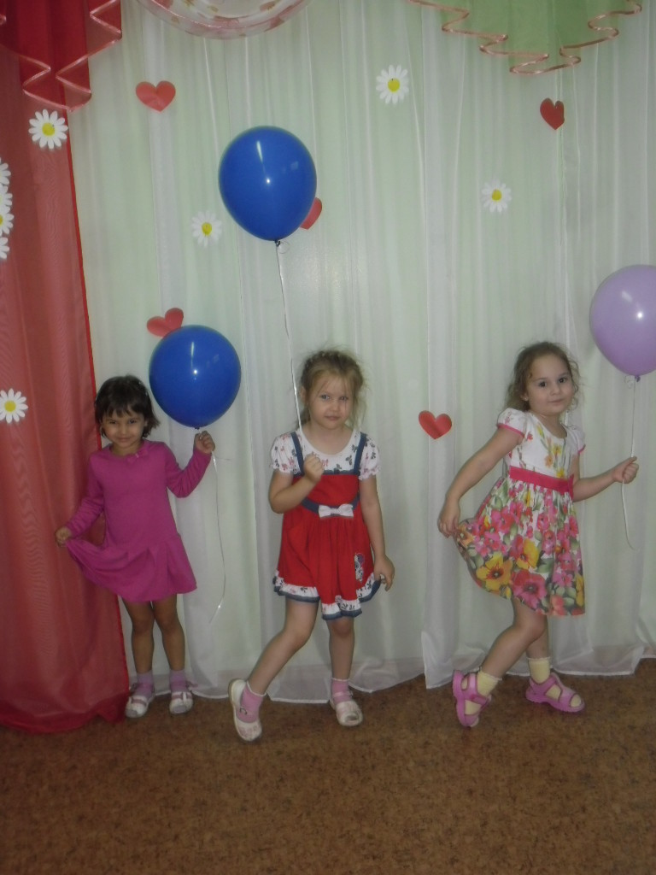
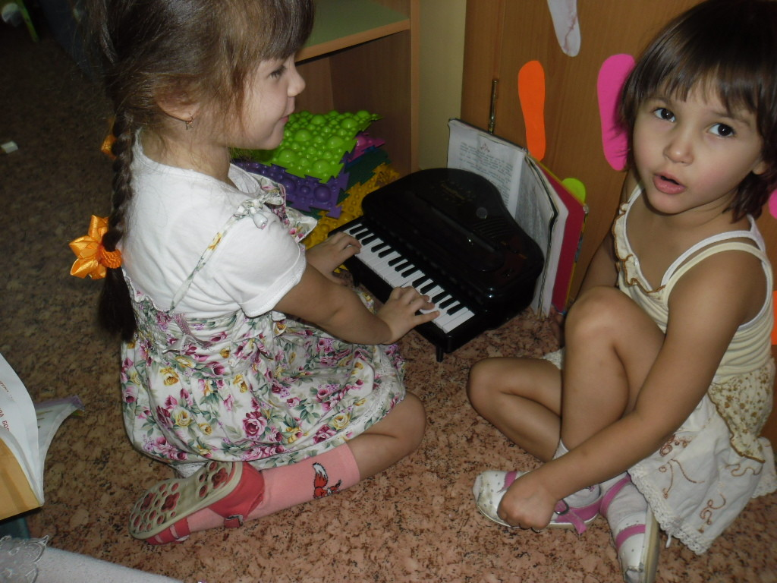
Записывали видеообращение с поздравлением 8 марта для дорогих и любимых мамочек.

Slide 9
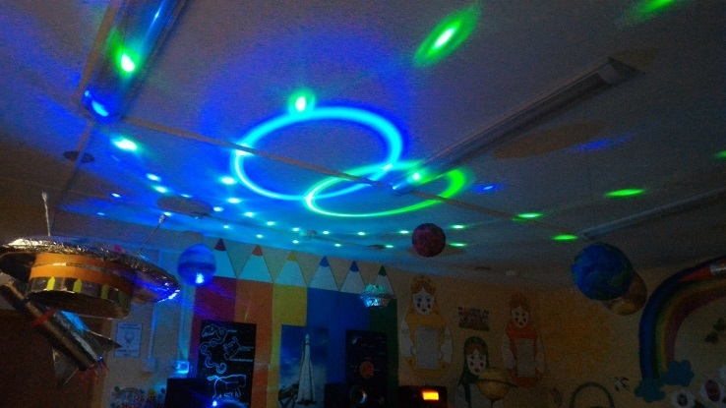
Ко «Дню космонавтики» в приемной группы был организован планетарий для детей

Slide 10
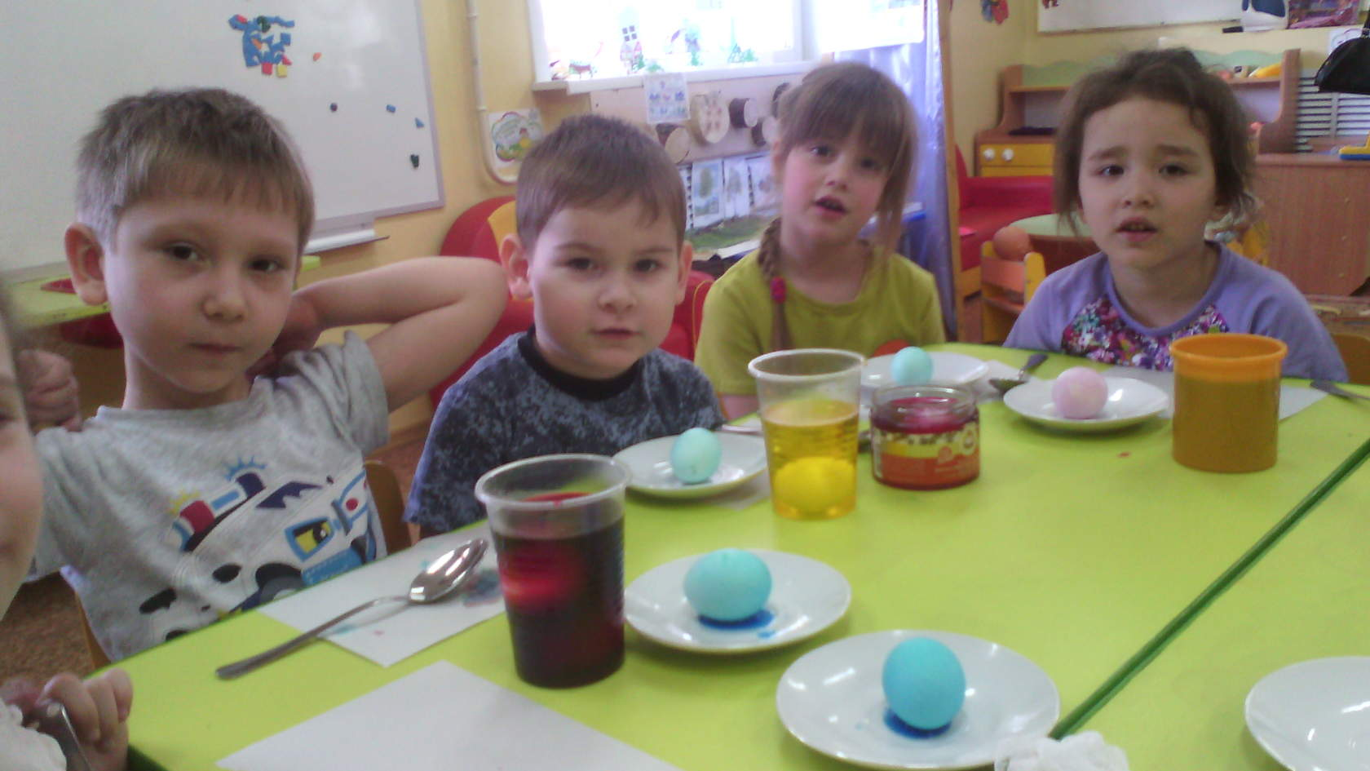
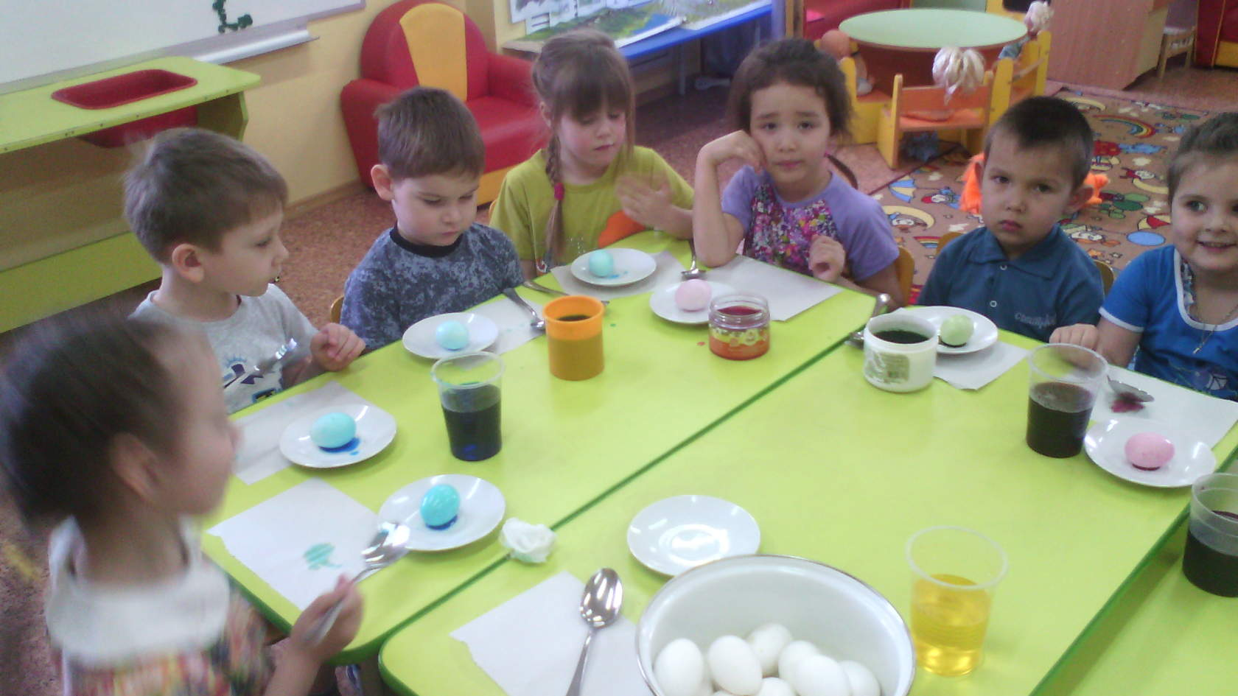
К празднику святой пасхи раскрашивали яйца

Slide 11
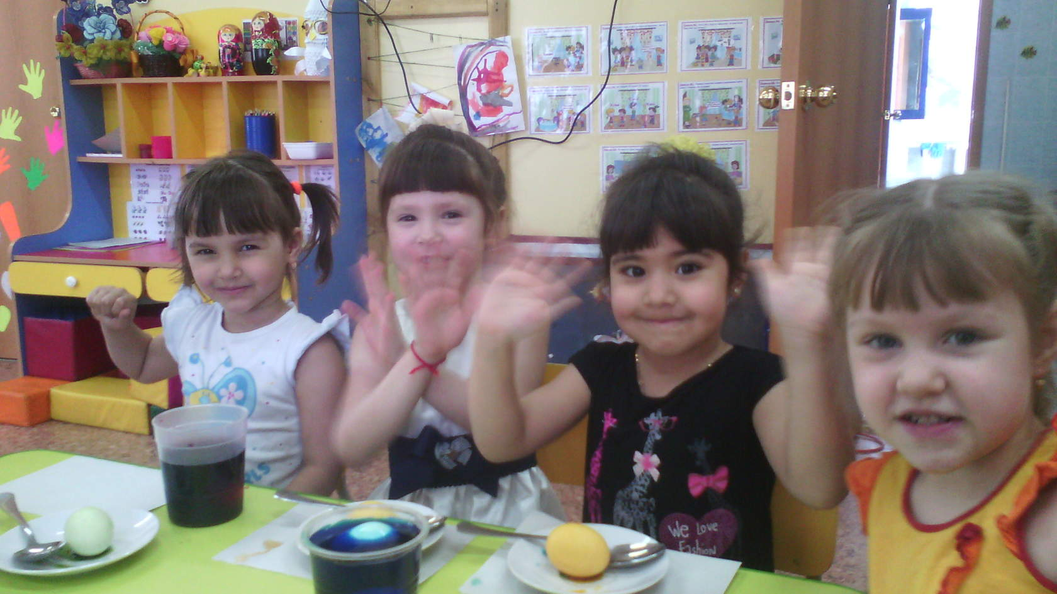
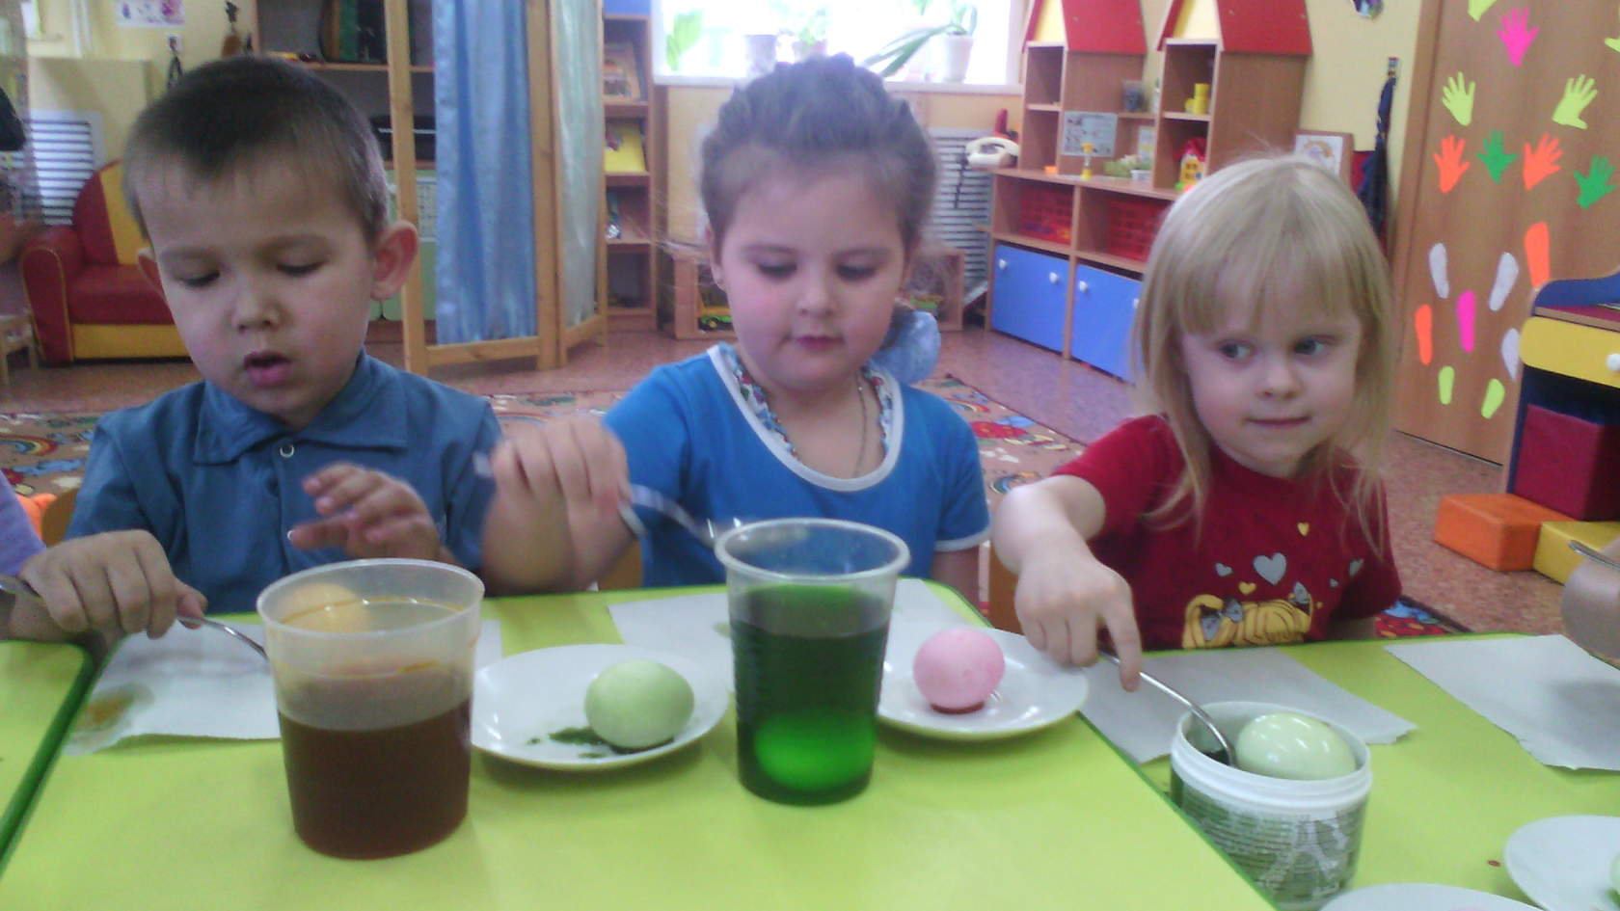
К празднику святой пасхи раскрашивали яйца

Slide 12
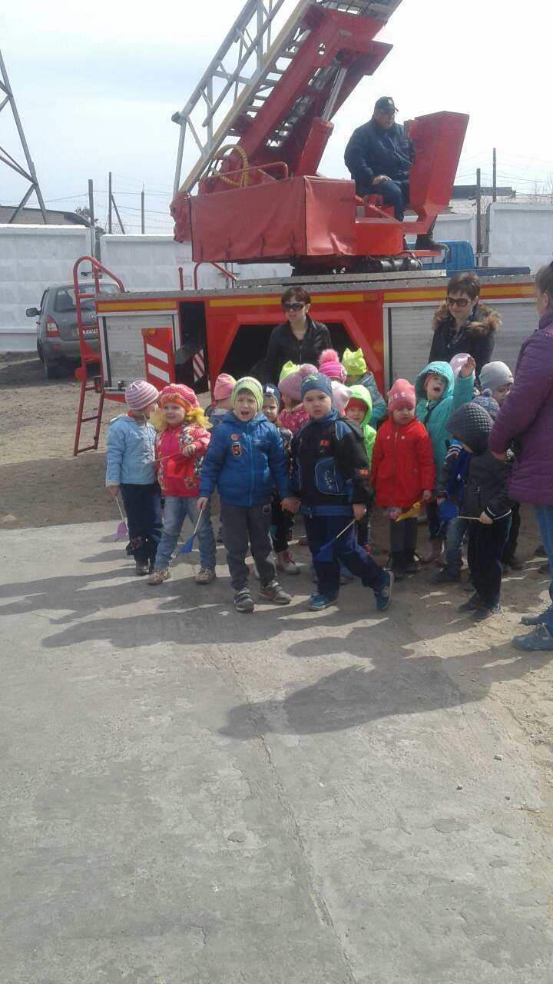
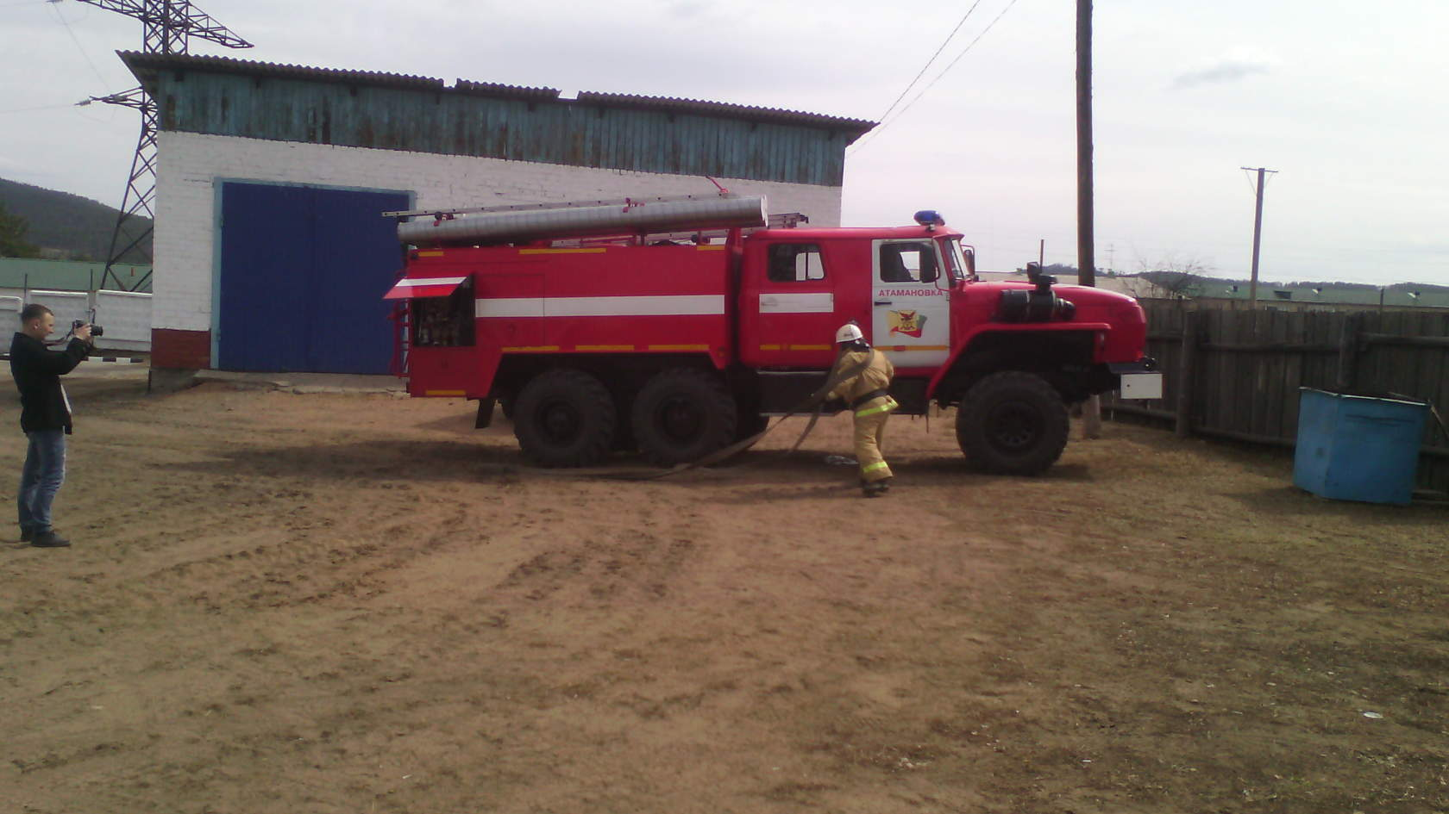
Ко дню пожарного водили детей на экскурсию в пожарную часть, где наглядно увидели всю опасную работу борцов с огнем.

Slide 13
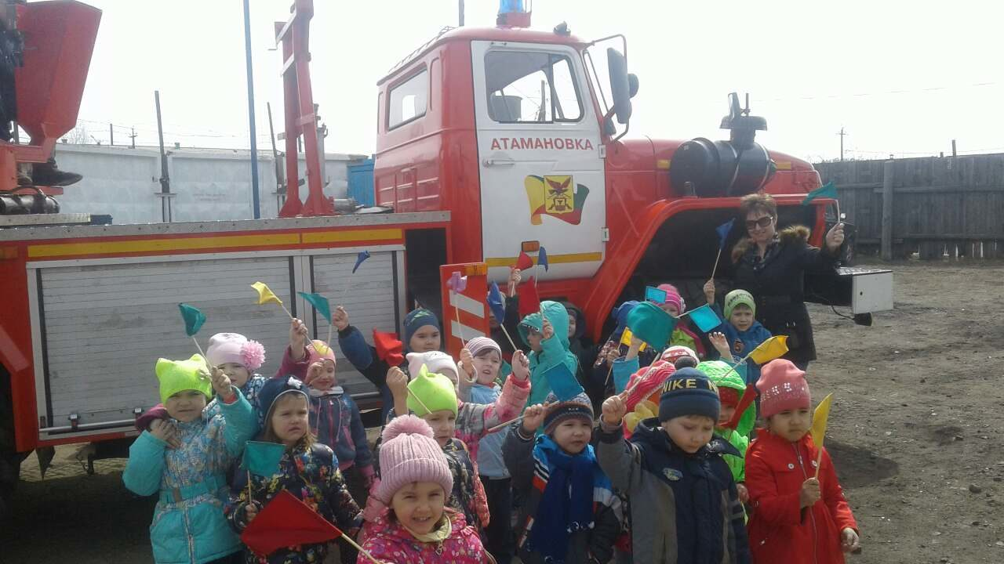
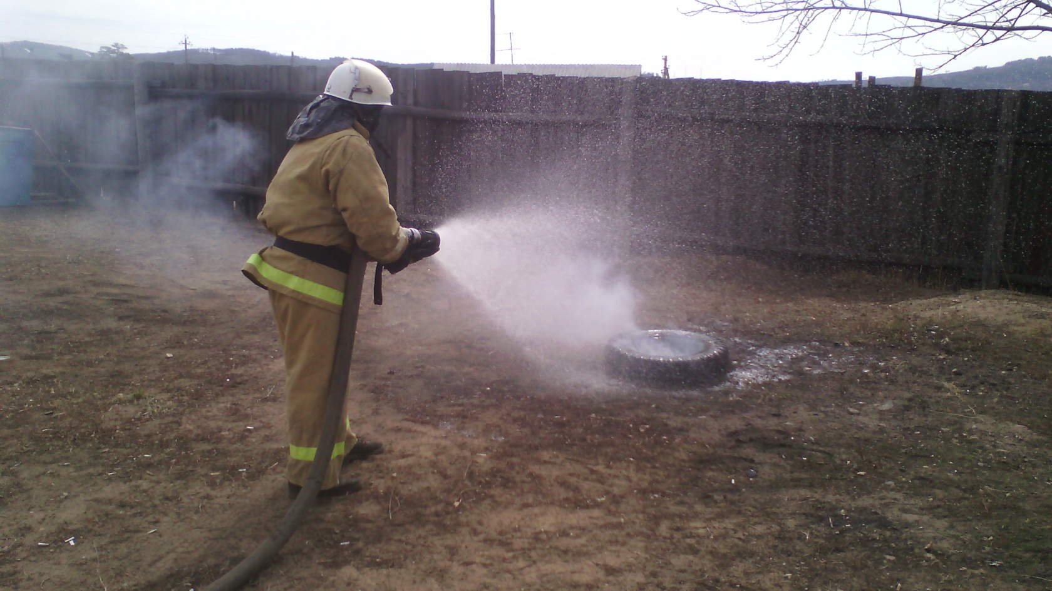

Slide 14
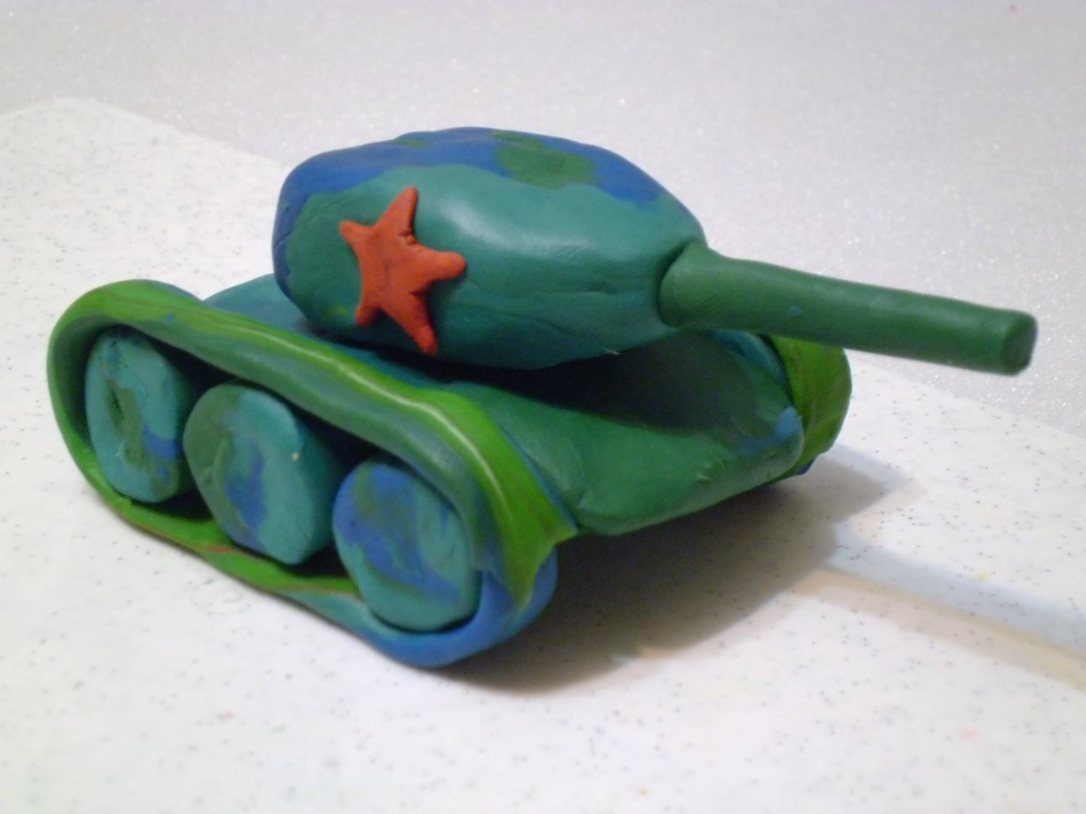
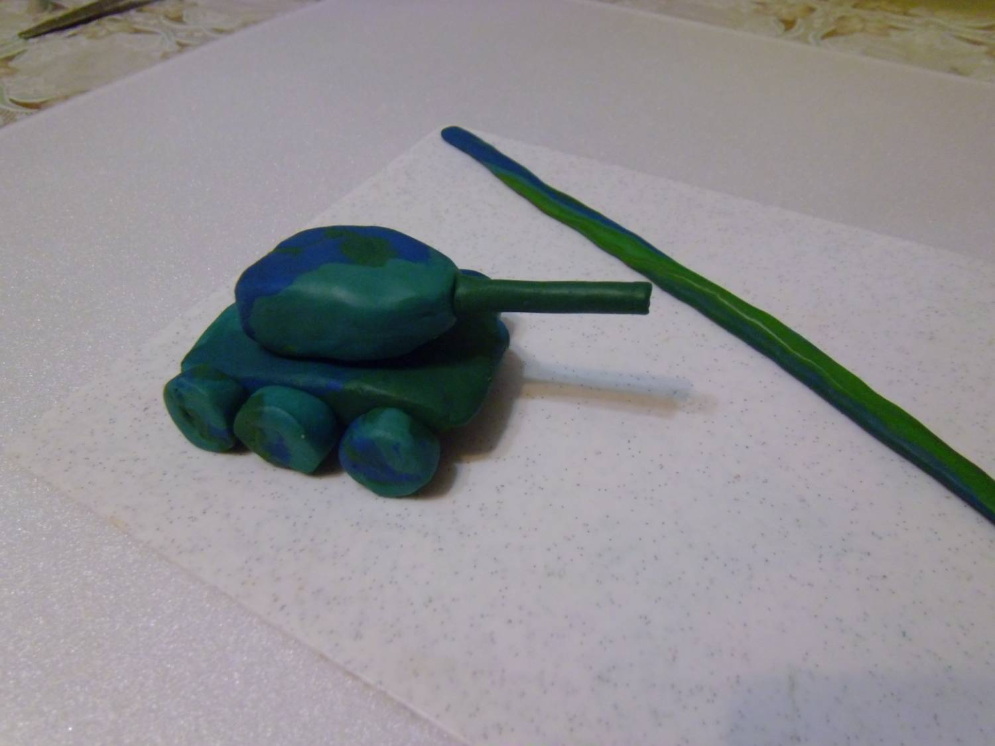
К 9 мая в рамках педагогического проекта «Мир без войны» ходили на экскурсию к памятнику «Танк», а потом его лепили

Slide 15
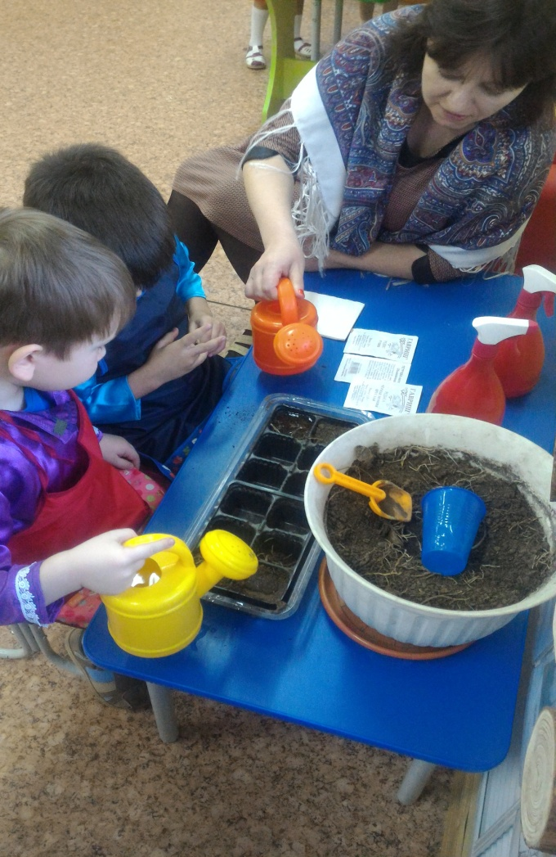
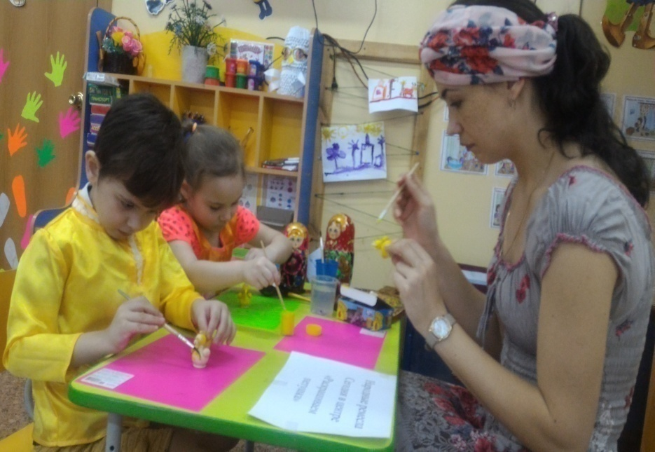
Несмотря на маленький возраст наши воспитанники за 4 месяца поучаствовали в 3 больших мероприятиях.
Педагогический проект «Быт русской деревни» который был представлен на районный конкурс «Воспитатель года -2017» и занял первое место

Slide 16
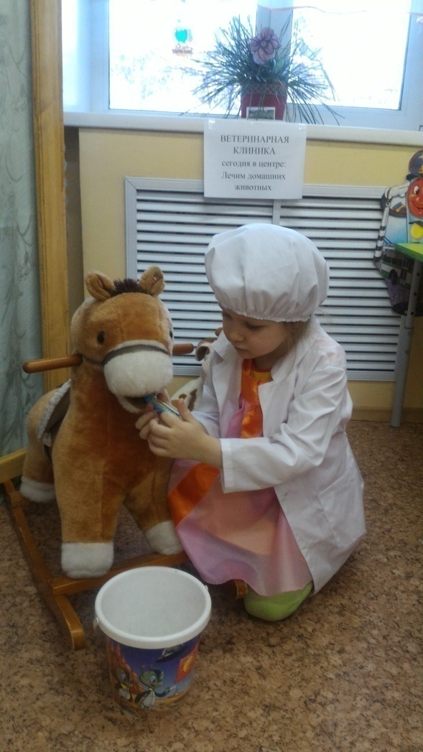
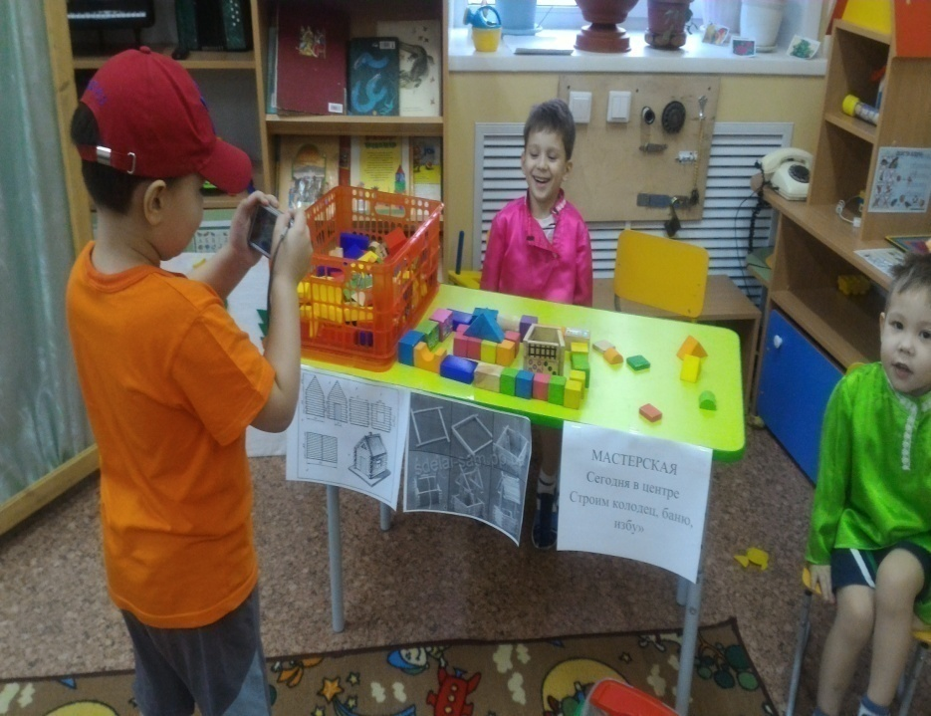

Slide 17
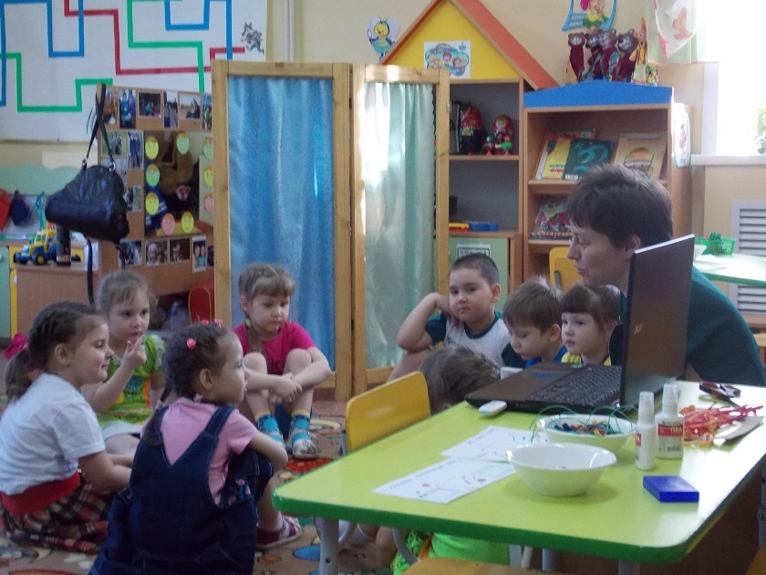
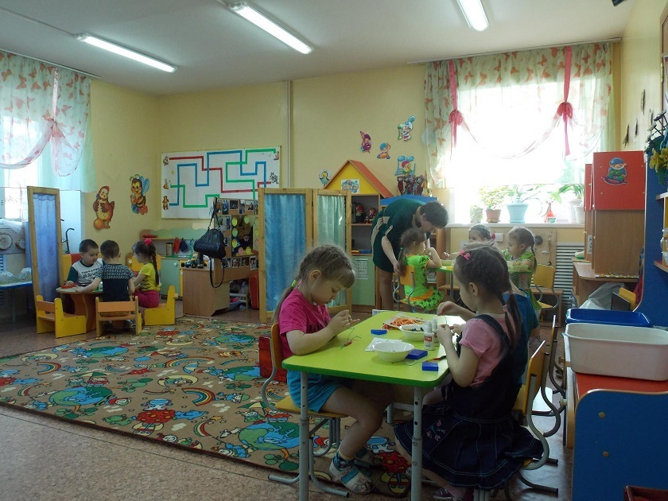
Открытое занятие «Малыши спешат на помощь» в рамках проводимого районного методического объединения

Slide 18
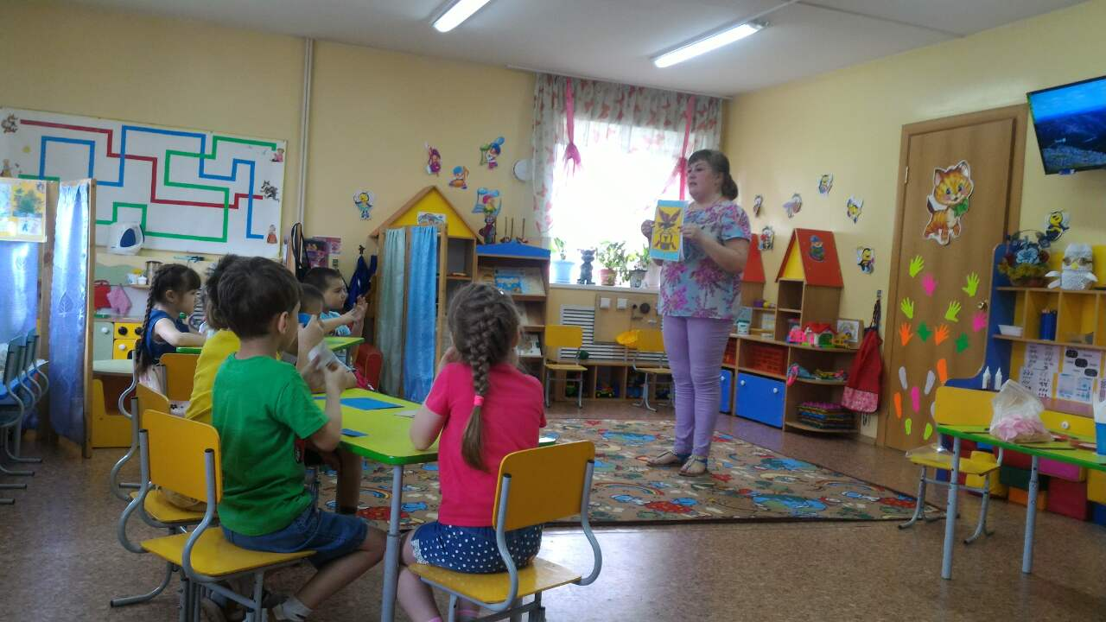
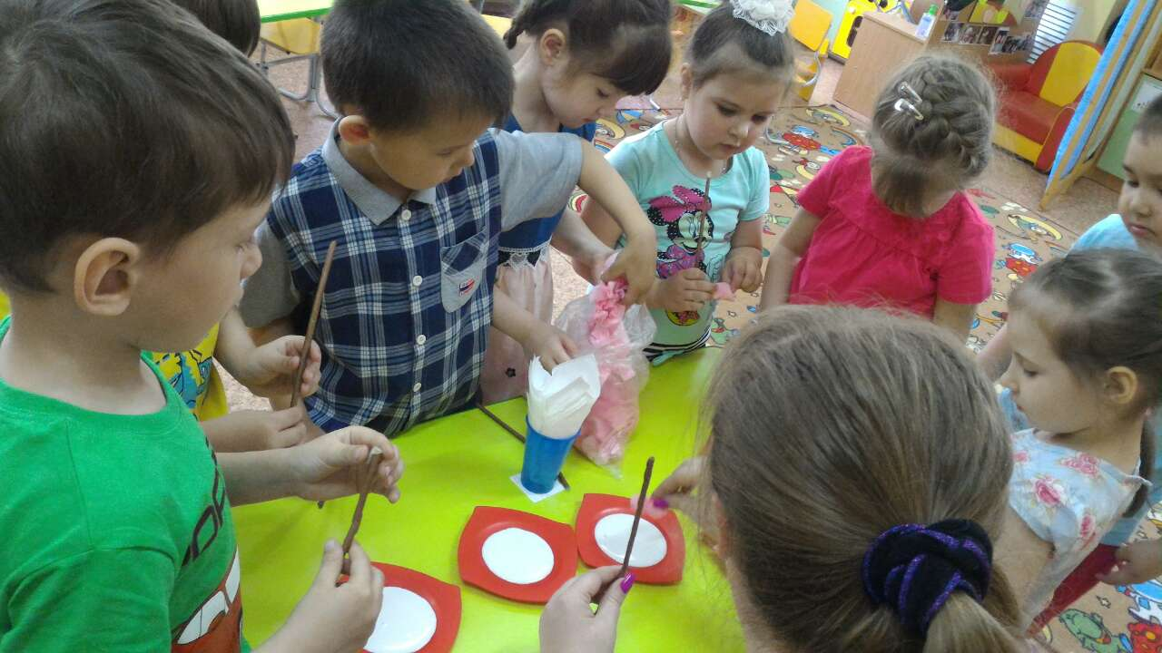
Игра – викторина «Знатоки Забайкальского края» в рамках аттестации педагога, с целью присвоения 1 категории

Slide 19
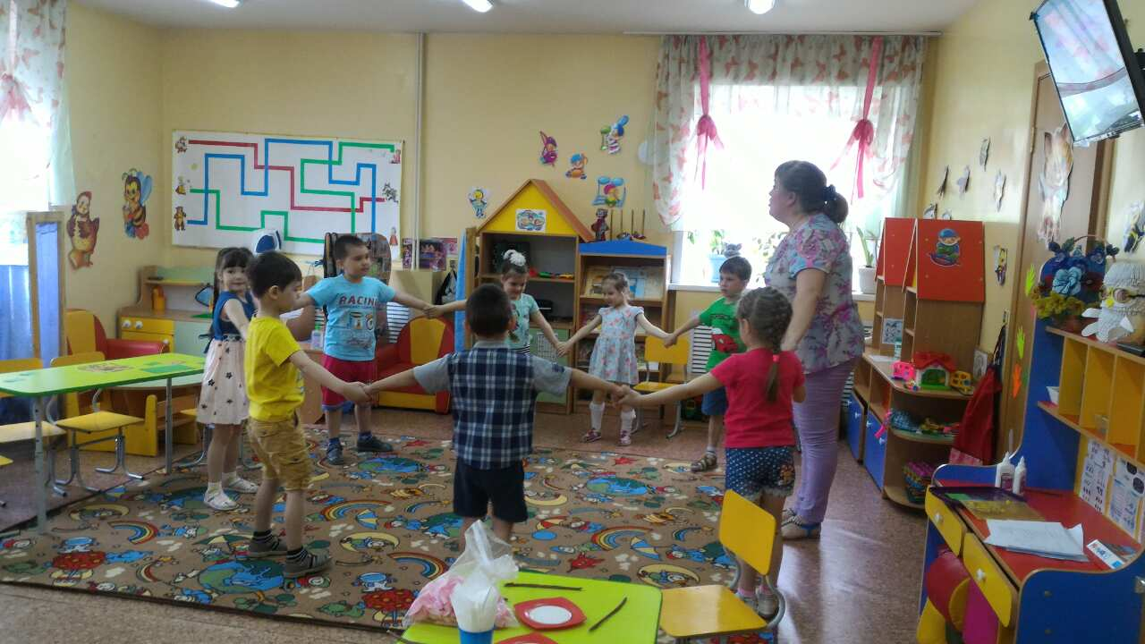
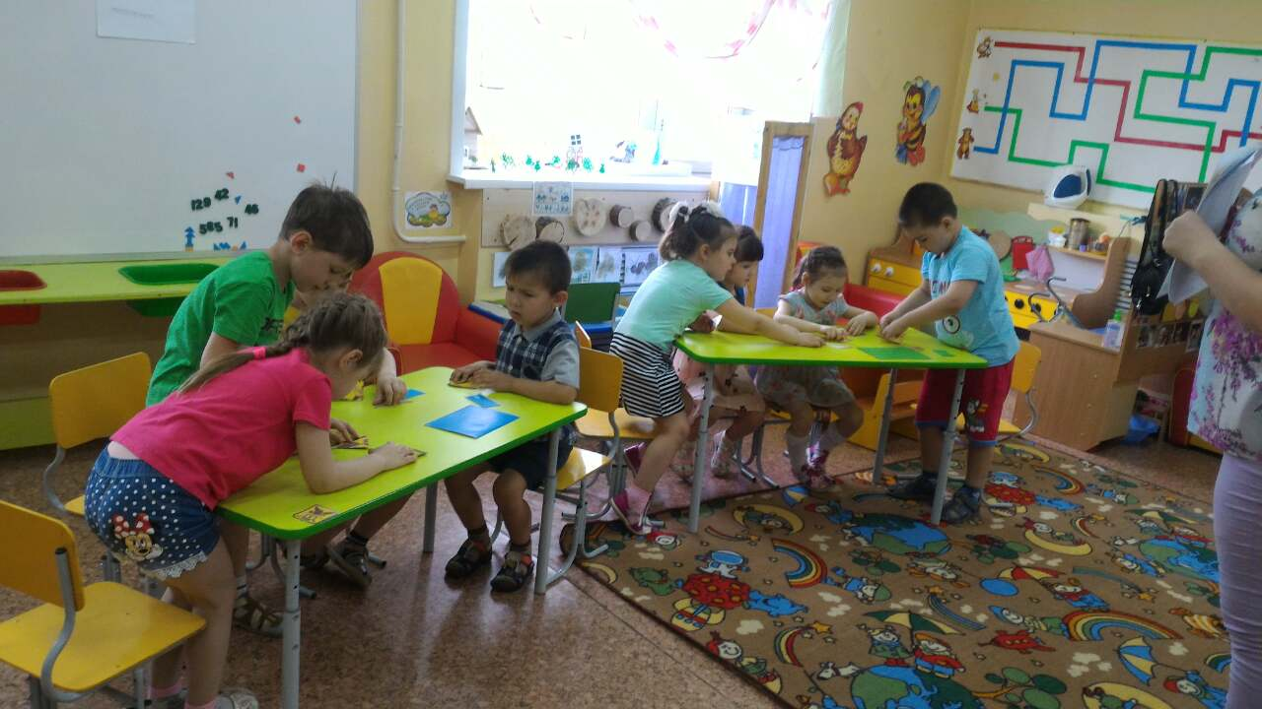
Игра – викторина «Знатоки Забайкальского края» в рамках аттестации педагога, с целью присвоения 1 категории

Slide 20
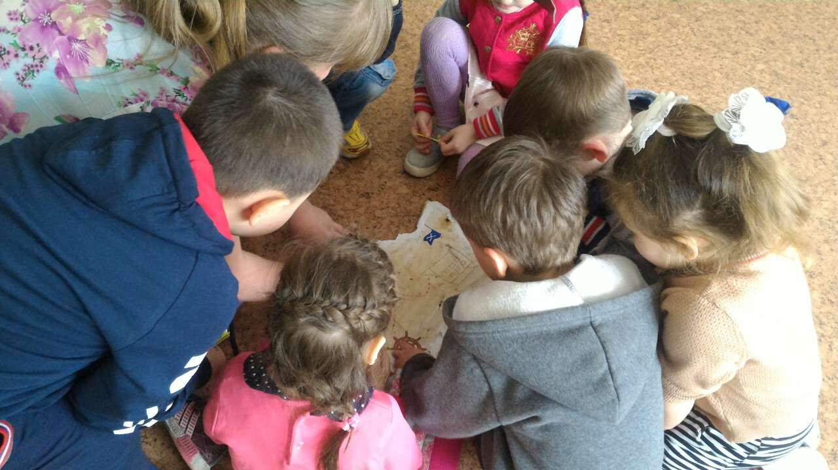
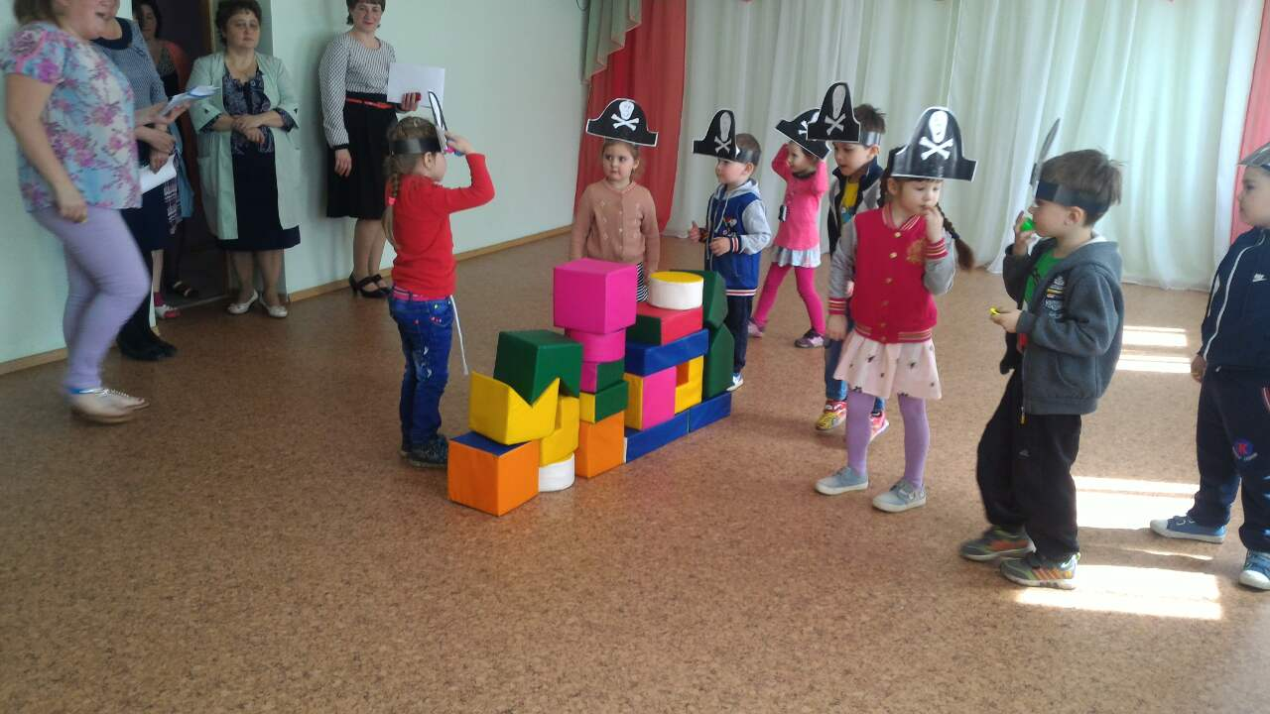
Спортивный квест «В поисках пиратского клада»

Slide 21
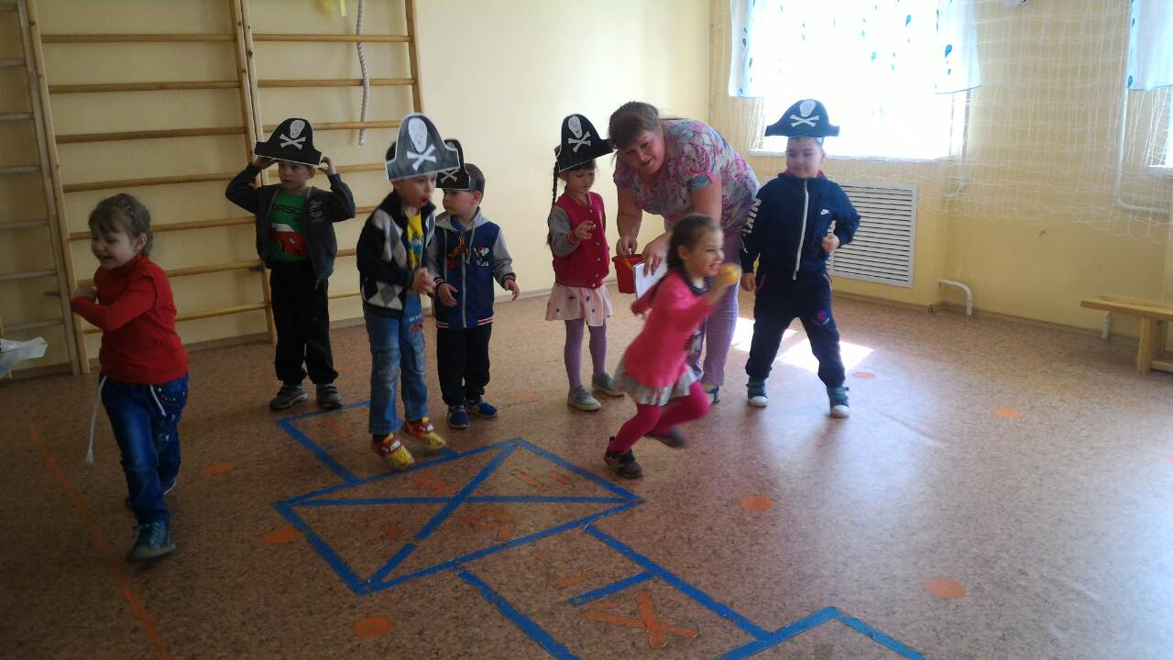
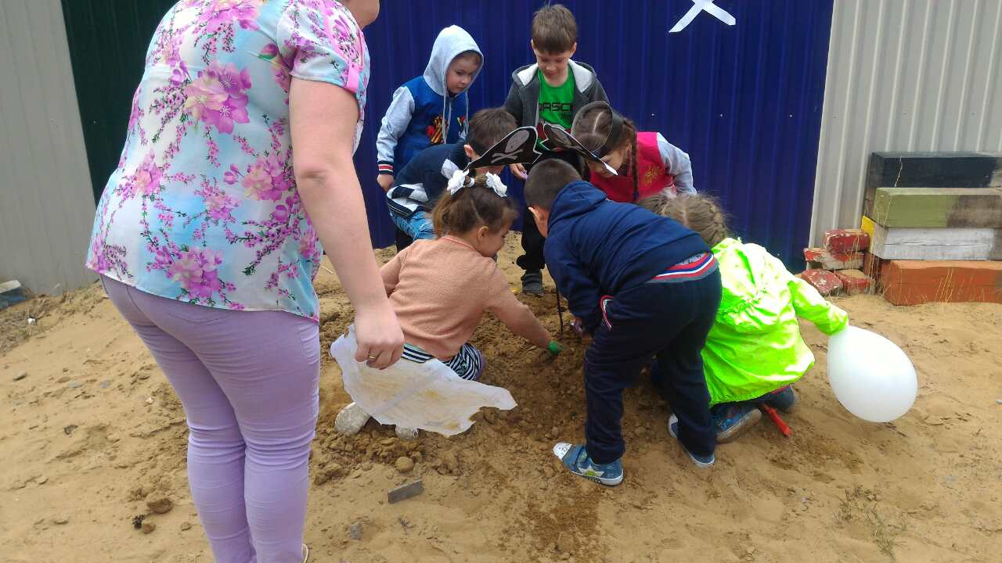
Спортивный квест «В поисках пиратского клада»

Slide 22
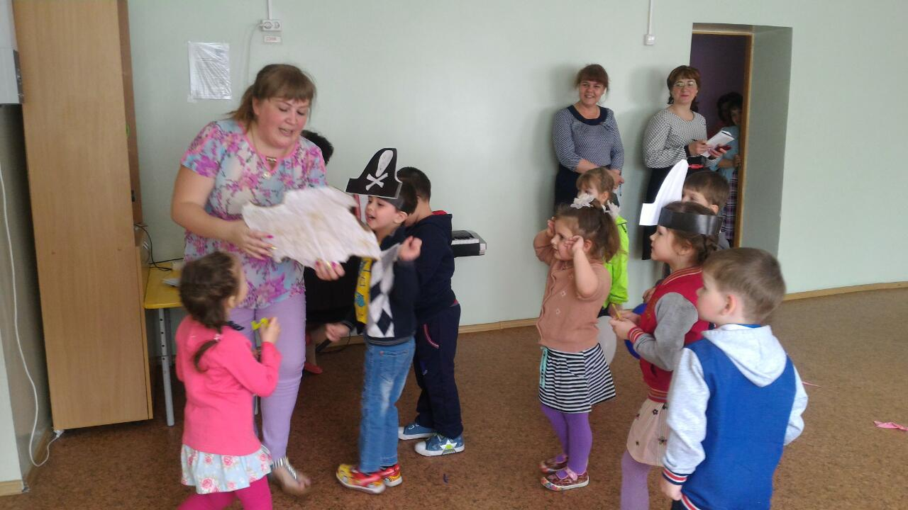
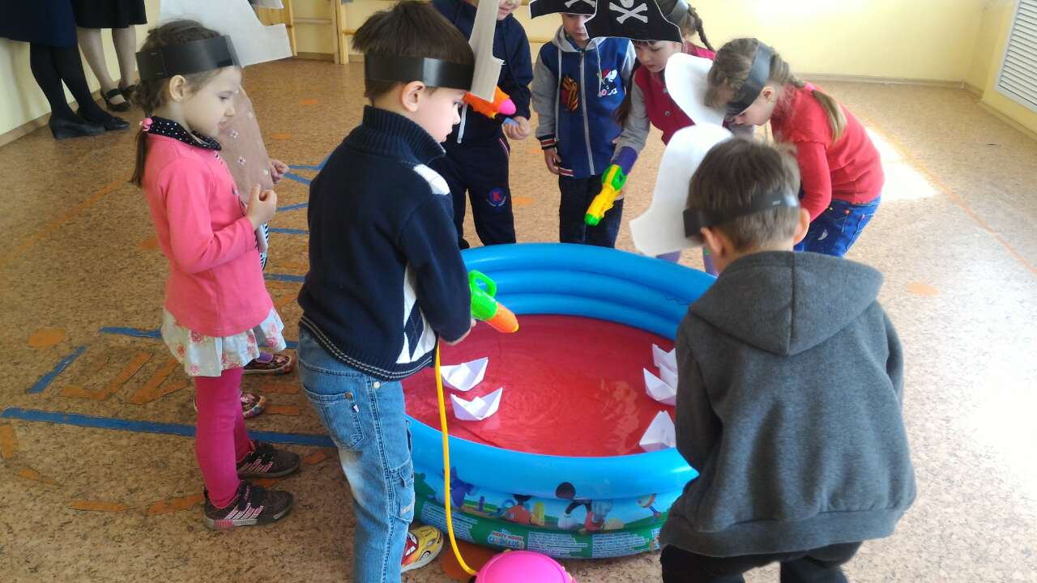
Спортивный квест «В поисках пиратского клада»

Slide 23
Слаженная работа администрации, педагогов и родителей позволяет добиться хороших результатов в деле воспитания наших воспитанников.
Спасибо за внимание!

